Slide 1
ΕΠΑΛ ΝΕΑΠΟΛΗΣ ΤΟΜΕΑΣ ΗΛΕΚΤΡΟΛΟΓΙΑΣ
ΗΛΕΚΤΡΟΛΟΓΩΝ ΕΓΚΑΤΑΣΤΑΣΕΩΝ

Slide 2
ΗΛΕΚΤΡΟΛΟΓΟΣ ΕΓΚΑΤΑΣΤΑΣΕΩΝ
Β ΤΑΞΗ
ΚΥΚΛΩΜΑΤΑ ΣΥΝΕΧΟΥΣ ΡΕΥΜΑΤΟΣ –ΗΛΕΚΤΡΟΜΑΓΝΗΤΙΣΜΟΣ
ΗΛΕΚΤΡΙΚΕΣ ΕΓΚΑΤΑΣΤΑΣΕΙΣ I
ΑΥΤΟΜΑΤΙΣΜΟΙ ΗΛΕΚΤΡΟΜΗΧΑΝΙΚΗΣ ΤΕΧΝΟΛΟΓΙΑΣ
ΣΧΕΔΙΑΣΗ ΗΛΕΚΤΡΟΛΟΓΙΚΩΝ ΕΓΚΑΤΑΣΤΑΣΕΩΝ
ΑΓΓΛΙΚΑ ΕΙΔΙΚΟΤΗΤΑΣ

Slide 3
ΗΛΕΚΤΡΟΛΟΓΟΣ ΕΓΚΑΤΑΣΤΑΣΕΩΝ
Γ ΤΑΞΗ
ΗΛΕΚΤΡΟΤΕΧΝΙΑ
ΨΗΦΙΑΚΑ ΣΥΣΤΗΜΑΤΑ
ΗΛΕΚΤΡΙΚΕΣ ΜΗΧΑΝΕΣ
ΗΛΕΚΤΡΙΚΕΣ ΕΓΚΑΤΑΣΤΑΣΕΙΣ II
ΕΡΓΑΣΤΗΡΙΟ ΗΛΕΚΤΡΟΤΕΧΝΙΑΣ ΚΑΙ ΗΛΕΚΤΡΙΚΩΝ ΜΗΧΑΝΩΝ
ΑΥΤΟΜΑΤΙΣΜΟΙ ΠΡΟΓΡΑΜΜΑΤΙΖΟΜΕΝΗΣ ΛΟΓΙΚΗΣ

Slide 4
ΗΛΕΚΤΡΟΛΟΓΟΣ ΕΓΚΑΤΑΣΤΑΣΕΩΝ
Σχεδιάζει και κατασκευάζει Ηλεκτρολογικές Εγκαταστάσεις κτιρίων και βιομηχανικών χώρων
Μετράει και ελέγχει την ασφαλή λειτουργία της ηλεκτρικής εγκατάστασης και συσκευών
Συντηρεί, εντοπίζει και επισκευάζει βλάβες εγκαταστάσεων και μηχανών
Βελτιώνει και εκσυγχρονίζει την εγκατάσταση με σύγχρονη τεχνολογία (αυτοματισμούς-PLC)

Slide 5
ΜΠΟΡΕΙ ΝΑ ΕΡΓΑΣΤΕΙ ΩΣ
ελεύθερος επαγγελματίας εγκαταστάτης με δικό του πελατολόγιο
ειδικευμένος τεχνικός σε συνεργεία μεγάλων κατασκευών
ιδιοκτήτης ή ειδικευμένος πωλητής σε καταστήματα ηλεκτρολογικών ειδών
δημόσιος υπάλληλος σε ΟΤΑ,ΟΤΕ, ΔΕΗ, Νοσοκομεία, Μουσεία και Αθλητικά κέντρα

Slide 6
ΜΠΟΡΕΙ ΝΑ ΕΡΓΑΣΤΕΙ ΩΣ
Ιδιωτικός υπάλληλος – τεχνίτης-συντηρητης
ηλεκτροτεχνίτης σε εγκαταστάσεις και συντηρήσεις ανελκυστήρων και ηλεκτρογερανών
Κατασκευή-συντήρηση φωτοβολταϊκών συστημάτων
Σε αιολικά πάρκα

Slide 7
Χωρισ προυπηρεσια αποκταει την αδεια του
ηλεκτροτεχνίτης σε εγκαταστάσεις και συντηρήσεις ανελκυστήρων και ηλεκτρογερανών
ηλεκτροτεχνίτη (φωτισμού, κίνησης, ανελκυστήρων)
βοηθού χειριστή φωτιστικών σωμάτων
βοηθού τεχνικού αερίων καυσίμων

Slide 8
Με προυπηρεσια αποκταει την αδεια του
ηλεκτρολόγου εγκαταστάτη (μελέτη, επίβλεψη, κατασκευή)
τεχνίτη οργάνων, τροχών, σιγαστήρων, ψυγείων, βαφέα, κλπ)
Μηχανοτεχνίτη αυτοκινήτων – μοτοσυκλετών
τεχνίτη ή εγκαταστάτη αερίων καυσίμων

Slide 9
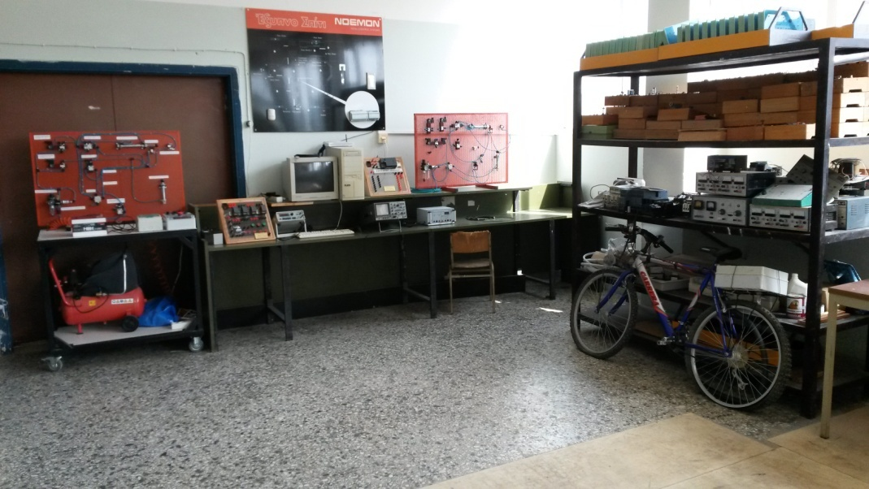
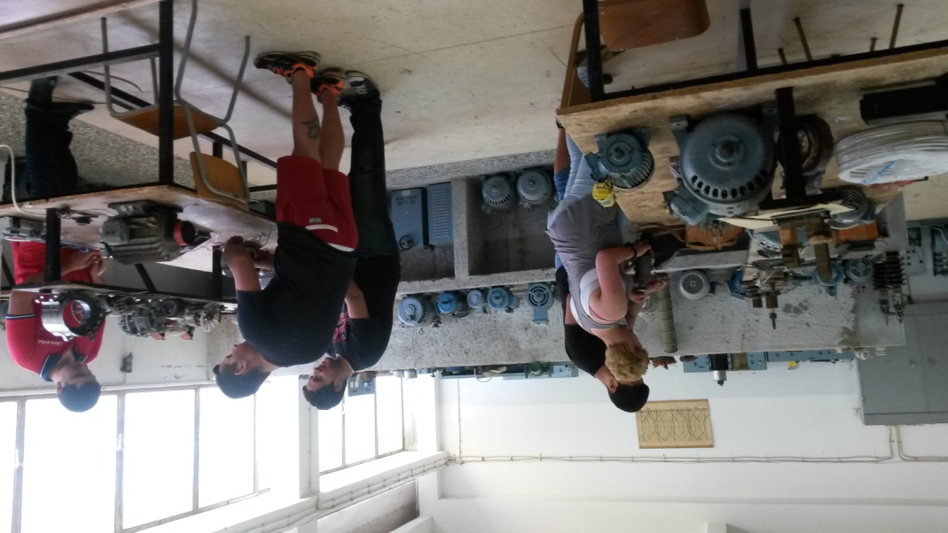
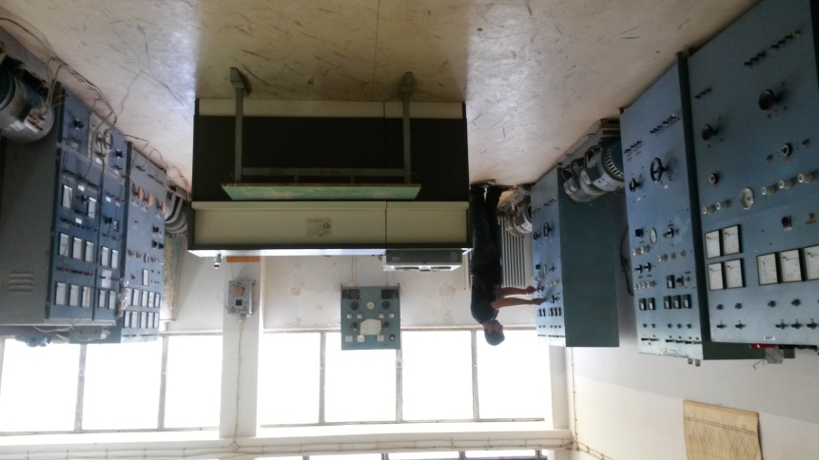

Slide 10
